Slide 1
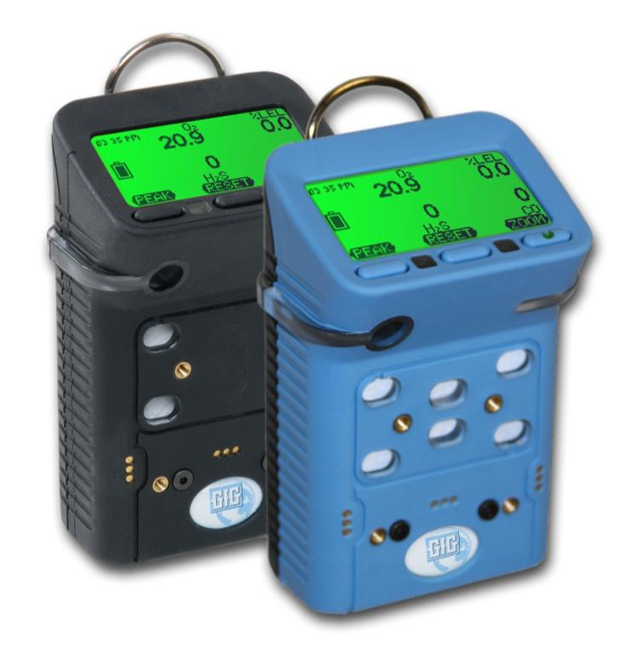
February 27, 2013
G450 / G460
Basic Operation
GfG Instrumentation,
Ann Arbor, MI 48108
Toll free: (800) 959-0329
Internet: www.gfg-inc.com

Slide 2
PELIGROS ATMOSFERICOS MAS COMUNES
Deficiencia de Oxigeno
Exceso de Oxygen
Presencia de gases toxicos
Presencia de gases combustibles

Slide 3
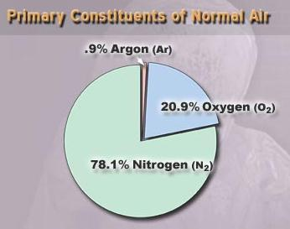
Composición del aire fresco
78.1 % Nitrogeno
20.9 % Oxygeno
0.9 % Argon
0.1 % Otros gases
Vapor de Agua
CO2
Otros gases rastreables

Slide 4
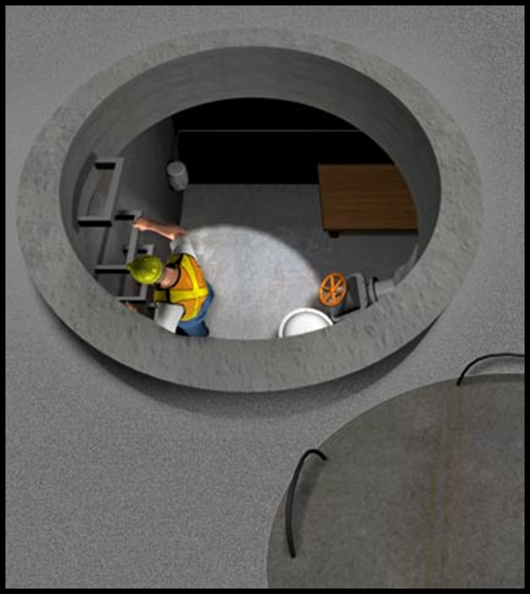
Deficiencia de Oxígeno
Cualquier area que tenga un nivel de Oxigeno menor a 19.5% por volumen es considerada estar con deficiencia de Oxigeno
19.5%

Slide 5
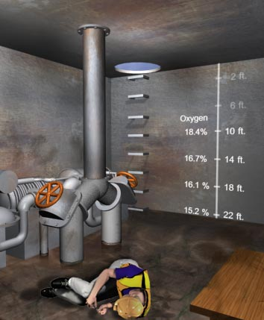
Causas de la Deficiencia de Oxigeno
Combustion
Equipos de soldadura y corte
Motores con combustion interna
Descomposición de materia orgánica
Alimentos putrefactos, flora y fermantación
Oxidacion de metales
Corrosión
Intertización
Desplazamiento
Absorción

Slide 6
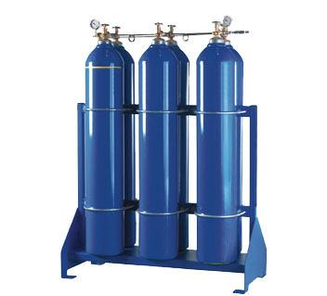
Desplazamiento de oxígeno en un espacio confinado abierto en la parte superior
Argon

Slide 7
Desplazamiento deliberado de oxígeno (inertización) en un recipiente completamente cerrado
Por cada 5% del total de total volume desplazado, la concentración de O2 disminuye a casi 1%
Si 5% de aire fresco en un contenedor cerrado es desplazado por Metano, la concentración de O2 será de casi 19.9%
La atmosfera será completamente explosive mientras la concentración de O2 sería por encima de la configuración normal de la alarma!
N
N
CH
N
O₂
& N₂
N
O
2
2
N
N
4
2
2
2
N
O
2
2
N
N
O
2
2
Methane
N
2
2
N
2
N
N
CH
2
N
N
2
2
2
4
2
2
N
O
N
N
2
N
2
2
N
2
N
2
N
2
2
N
N
2
CH
N
2
2
4
2
N
O
O
O
N
N
CH
N
2
2
2
2
2
2
4
2

Slide 8
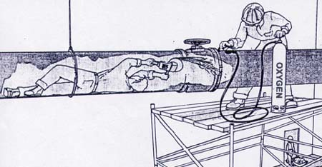
Enriquecimiento de Oxígeno
Proporcionalmente incrementa el factor de muchas reacciones químicas
Puede hacer convertir a los materiales combustibles ordinarios en inflamables o explosivos
Cualquier area con nivel de O₂ mayor a 23.0% es peligrosamente enriquecido
23.0%

Slide 9
Efectos de oxígeno en varias concentraciones
Concentration | Effect
> 23% | Enriquecimiento de oxígeno
20.90% | Concentración de aire normal
19.50% | Mínimo “nivel de segurida”
16% | Primera señal o anoxia aparece
16 – 12% | Incremento de respiración y pulsaciones, coordinación muscular se deteriora ligeramente
14 – 10% | conciencia continua, trastornos emocionales, fatiga anormal al ejercicio, la respiración alterada
10 – 6% | Nauceas y vómitos, inabilidad para moverse libremente y pérdida de conciencia pudiera ocurrir
< 6% | Movimientos convulsivos y jadeos, detenimiento de la respiración

Slide 10
Fire Tetrahedron
Oxígeno
Combustible
Reacción Cadena
Origen de la ignición

Slide 11
Límites Explosivos
Sobre el UEL mezcla muy rica para la combustión
Limite Explosivo Inferior (LEL):
La minima concentración de un gas combustible o vapor en aire el cual se encenderá si un origen de ignición está presente.
Limite Explosivo Superior (UEL):
La mayoría pero no todos los gases combustibles un límite explosivo superior
Máxima concentración en el aire el cual soportará la combustion
Concentraciones que están por encima de la UEL son también “ricas ” para la combustión
Rango inflamable
Por debajo de LEL mezcla muy pobre para la combustión

Slide 12
Diferentes gases tienen diferentes rangos de inflamabilidad
Fuel Gas | LEL (%VOL) | UEL (%VOL)
Acetylene | 2.2 | 85
Ammonia | 15 | 28
Benzene | 1.3 | 7.1
Butane | 1.8 | 8.4
Carbon Monoxide | 12 | 75
Ethylene | 2.7 | 36
Ethylene oxide | 3.0 | 100
Ethyl Alcohol | 3.3 | 19
Fuel Oil #1 (Diesel) | 0.7 | 5
Hydrogen | 4 | 75
Isobutylene | 1.8 | 9
Isopropyl Alcohol | 2 | 12
Gasoline | 1.4 | 7.6
Kerosine | 0.7 | 5
Methane | 5 | 15
MEK | 1.8 | 10
Hexane | 1.1 | 7.5
Pentane | 1.5 | 7.8
Propane | 2.1 | 10.1
Toluene | 1.2 | 7.1
p-Xylene | 1.1 | 7.0
Gas Concentration
Flammability
Range
LEL
UEL

Slide 13
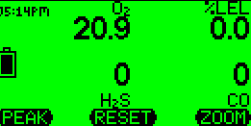
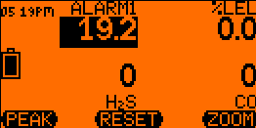
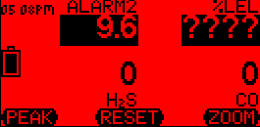
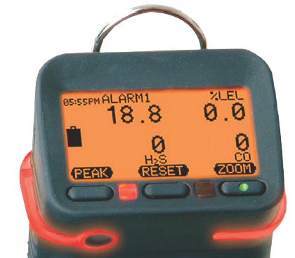
Efectos de concentración de O₂ en lecturas de gas combustible
Lecturas LEL pueden afectar si los niveles de O₂ son más altos o más bajos que el aire fresco
El G460 requiere un mínimo nivel del 10% de oxígeno para leer LEL
Si la concentración de O₂ es muy baja la lectura LEL será reemplazada por signos de interrogación
Lecturas en aire fresco
Lecturas de O₂ en aire deficiente
Lecturas cuando el O₂ es muy bajo para el sensor LEL

Slide 14
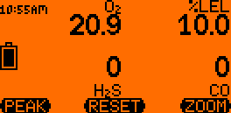
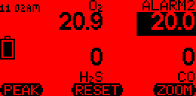
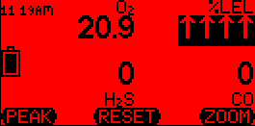
Efectos de altas concentraciones de gas en un sensor LEL
No se permite el trabajo en áreas donde la concentración de gas excede los límites de seguridad!
SI la concetración de gas explosivo es muy alta puede que no haya suficiente oxígeno para el sensor LEL lo detecte apropiadamente
Concentraciones por encima de 100% de LEL puede dañar el sensor LEL
Lecturas en aire fresco
Alarma inicial a 10% LEL
Alto (“Alarm 2”) a 20% LEL
Alto (“Alarm 3”) a 50% LEL
Alarma sobre el límite (flechas) a 100% LEL

Slide 15
Gases tóxicos y Vapores
Sulfuro de Hidrógeno (H₂S)
Monóxido de carbono (CO)
Dióxido de azufre (SO₂)

Slide 16
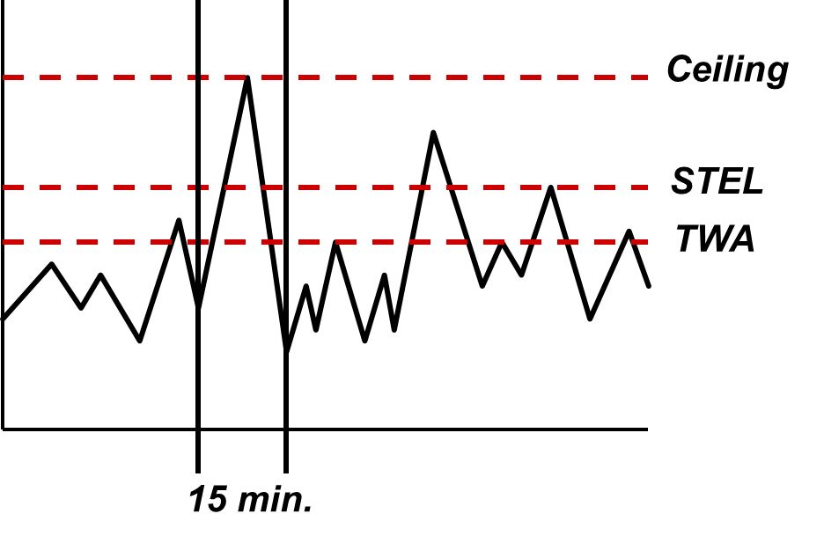
Límite de exposición tóxica
Los límites de exposición tóxica son definidos por medio de:
8-horas TWA
15-minutos STEL
Techo
El límite de exposición de un particular gas puede incluir más de una parte

Slide 17
Términos de Límite de exposición tóxica: TWA
TWA: El promedio ponderado en tiempo (TWA) es la exposición promedio sobre una guardia complete de 8-horas
Cuando la sesión de monitoreo es menor a ocho horas, la TWA se proyecta para las 8-horas del turno
Cuando la sesión de monitoreo es mayor a ocho horas, el límite de TWA, se calcula en un “equivalente” a un turno de 8-horas

Slide 18
Términos de Límite de exposición tóxica : STEL
Algunos bases y Vapores (como CO y H₂S) tienen un máximo permisible de límite de exposición en corto plazo (STEL) el cual es más alto que las 8-horas del TWA
El STEL es la concentración máxima promedio al cual un trabajador desprotegido puede exponerse durante intervalos de 15 minutos
El promedio de la conentración nunca puede exceeder al STEL durante 15-minutos de intervalos
Cualquier interval de 15-minutos donde el promedio de conentración es más alto que el TWA (pero menos que el STEL) debe ser separado por al menos una hora de la siguiente, con un máximo de 4 veces el turno

Slide 19
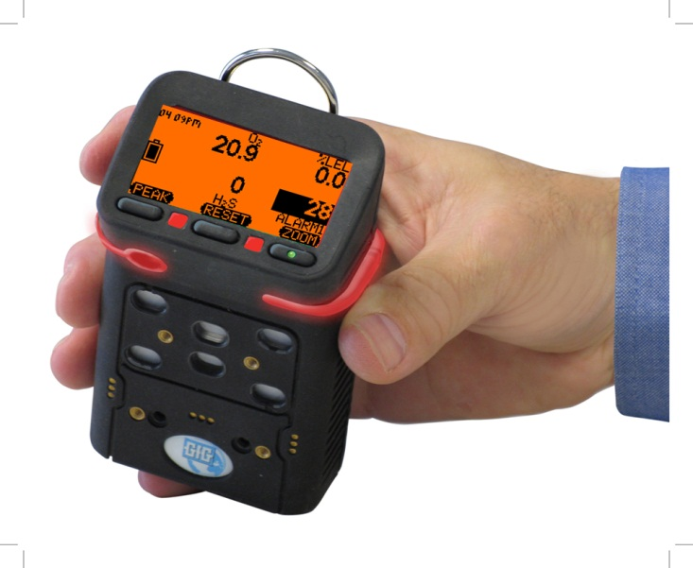
Límite de Techo
Ceiling es la máxima concentración al cual un desprotegido trabajador puede exponerse.
La concentración ceiling nunca debe excederse ni por un instante.
Las alarmas “Low Peak” y “High Peak” en el G460 son activadas cuando la concentración excede la configruación de la alarma siquiera en un instante.

Slide 20
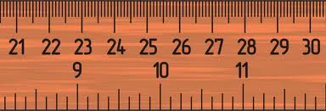
Significado de partes-por-millón (ppm)
100% por volume = 1,000,000 ppm
1% por volume = 10,000 ppm
1.0 ppm es lo mismo que:
Un centímetro en 10 kilometros
Un minuto en dos años
Un centavo en $10,000

Slide 21
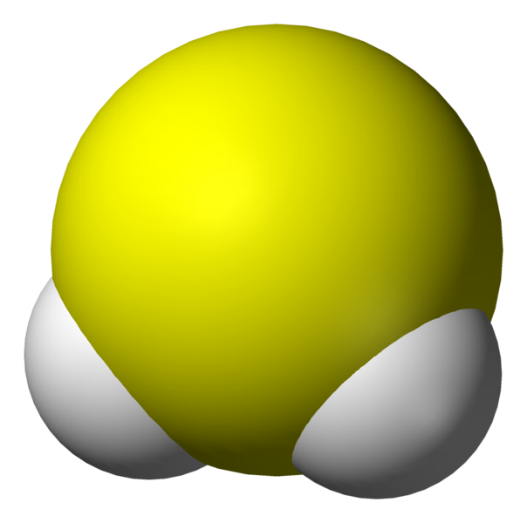
Características del Sulfuro de HIdrógeno
incoloro
Huele a "huevos podridos" (en bajas concentraciones)
Más pesado que el aire
Corrosivo
Inflamable (LEL es 4.3%)
Soluble en el agua
Altas matan sentido del olfato
Extremadamente tóxico!
4
4
0

Slide 22
Efectos Tóxicos de H₂S
Toxic effects of H2S
Concentración | Síntomas
0.13 ppm | Mínimo olor detectable
4.6 ppm | Fácilmente detectable, olor moderado
10.0 ppm | Empieza irritación de ojos
27 ppm | Fuerte olor desagradable pero no intolerable
100 ppm | Tos, irritación de los ojos, pérdida del olfato después de 2-5 min
200 – 300 ppm | Inflamación ocular Marcado, rápida pérdida de olor, irritación de las vías respiratorias, pérdida del conocimiento con la exposición prolongada
500 – 700 ppm | Pérdida del conocimiento y posible muerte en 30 a 60 min
700 – 1,000 ppm | Rápida pérdida de conocimeinto, suspension o paralización de la respiración y muerte
1,000 – 2,000 ppm | Inmediata pérdida de conocimiento, muerte en pocos minutos. Muerte puede ocurrir aún si la persona se ha sido trasladada a aire fresco

Slide 23
Límites de exposición de H₂S

Slide 24
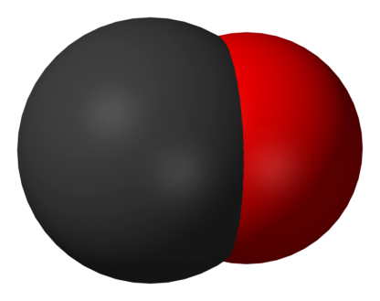
Características del Monóxido de carbono
Sin color
Sin olor
Ligeramente más liviano que el aire
Producto de la combustion
Inflamable (LEL es 12.5%)
Tóxico!
2
4
0

Slide 25
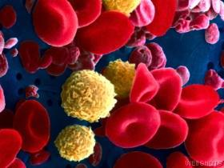
Monóxido de Carbono
Se adhiere a la hemoglobina en los glóbulos rojos
Células contaminadas no pueden transportar O2
La exposición crónica a niveles aún bajos es nocivol

Slide 26
Efectos Tóxicos del CO
Concentración de sólo 1.600 ppm fatal en cuestión de horas
Exposiciones aún a niveles más bajos puede ocasionar la muerte si hay condiciones médicas subyacentes, o cuando existen factores adicionales (como el estrés por calor)
2
4
0

Slide 27
Efectos Tóxicos del CO
Efectos Tóxicos del Monóxido de Carbono
25 ppm | Límite de exposición TLV durante 8 horas (TWA)
200 ppm | Posibles dolores de cabeza frontales en 2-3 horas
400 ppm | Dolores de cabeza frontales y náuseas luego de 1-2 horas
800 ppm | Dolor de cabeza, mareos y náuseas en 45 min. Colapso y posiblemente la muerte en 2 horas
1,600 ppm | Dolor de cabeza, mareos y náuseas en 20 min. Pérdida de conocimiento y peligro de muerte en 2 horas
3,200 ppm | Dolores de cabeza y mareos en 5-10 min. Pérdida de conocimiento y peligro de muerte en 30 minutos
6,400 ppm | Dolores de cabeza y mareos en 1-2 min. Pérdida de conocimiento y peligro de muerte en 10-15 minutos
12,800 ppm | Pérdida de conocimiento y peligro de muerte en 1-3 minutos

Slide 28
Densidad de vapor
Medida del peso del vapor comparado al aire
Gases más livianos que el aire, con tendencia a levantarse; gases más pesados ​​que el aire, tienden a hundirse
Más liviano que el aire
Monóxido de carbono hidrógeno amoníaco metano
Propano
Sulfuro de Hidrógeno
Dióxido de Carbono
Gasolina
Más pesado que el aire

Slide 29
Estratificación
Peligros atmosféricos en espacios confinados forman capas
Dependiendo del peso de los gases pueden ir arriba, en el medio o abajo de un espacio dado
La única manera Segura de probar la atmósfera de un contenedor es probar todos los niveles a intervalos de 4 pies intervals con instrumentos apropiadamente calibrados

Slide 30
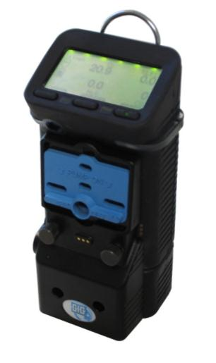
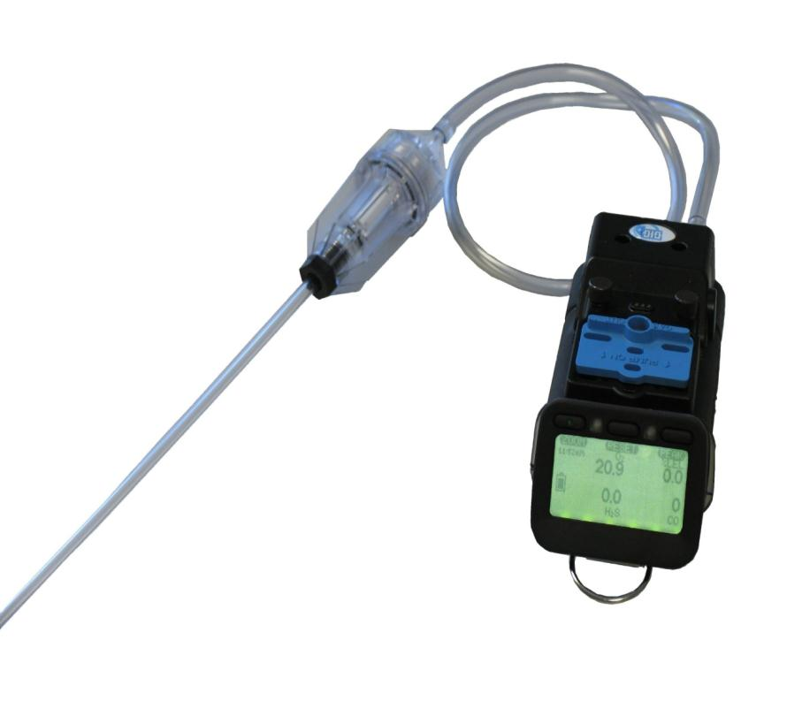
Estratificación
Asegúrese de chequear todos los niveles!
Argon

Slide 31
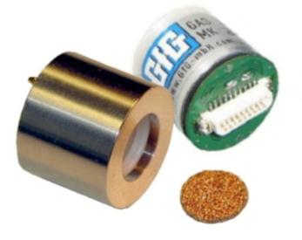
Sensor Catalítico Combustible “Hot Bead”
Detecta el gas combustible por oxidación catalítica
Cuando se expone a la reacción de oxidación de gas hace que el activo (detector) se recaliente
Requiere oxígeno para detectar gas!
Output
-
+
Signal
+VS
Detector
R1
+
Trimming resistor
D.C. voltage supply
VR1
-
Compensator
R2
-VS

Slide 32
Envenenamiento del sensor de Combustible
Envenenamiento del sensor de combustible:
Siliconas (de lejos el envenenamiento más virulento)
Sulfuro de Hidrogeno
Nota: El sensor de LEL incluye un filtro interno que es mas que suficiente para remover el H₂S en gases de calibracion. Requiere muy altos niveles de H2S para traspasar los filtros y dañar el sensor LEL
Otros componentes que contengan sulfuro
Sustancias que contengan Fosfato y fosforo
Componentes que contengan plomo (especialmente tetraetilo de plomo)
Alta concentracion de gas inflamable
Inhibidores de los sensores de combustible:
Halogenados de los hidrocarburos (Freones®, tricloroetileno, methylene chloride, etc.)

Slide 33
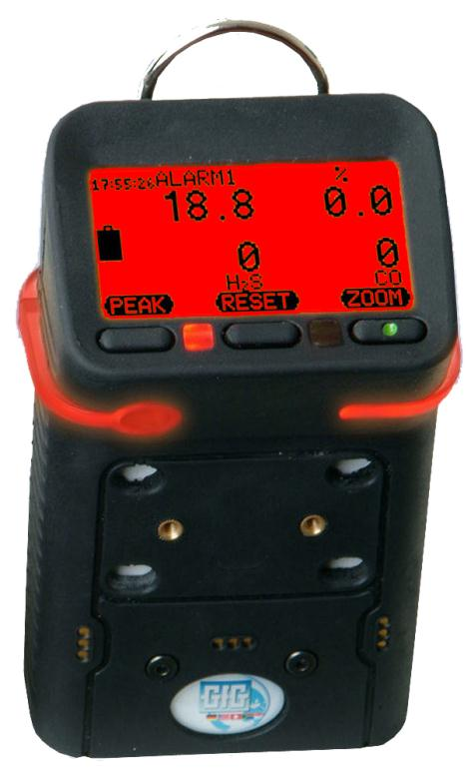
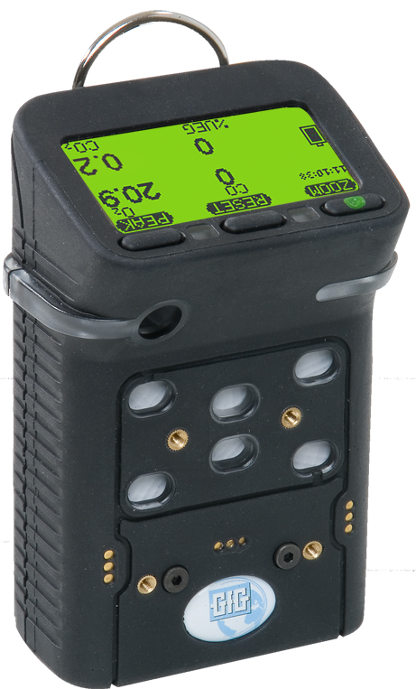
G450 / G460 Operaciones basicas

Slide 34
Operaciones Basicas
Las operaciones basicas son sumamente simples
Solamente el boton de encendido-apagado es practicamente todo lo que necesitas para el uso dia a dia
¡Lea y entienda el manual de operaciones antes de usar!

Slide 35
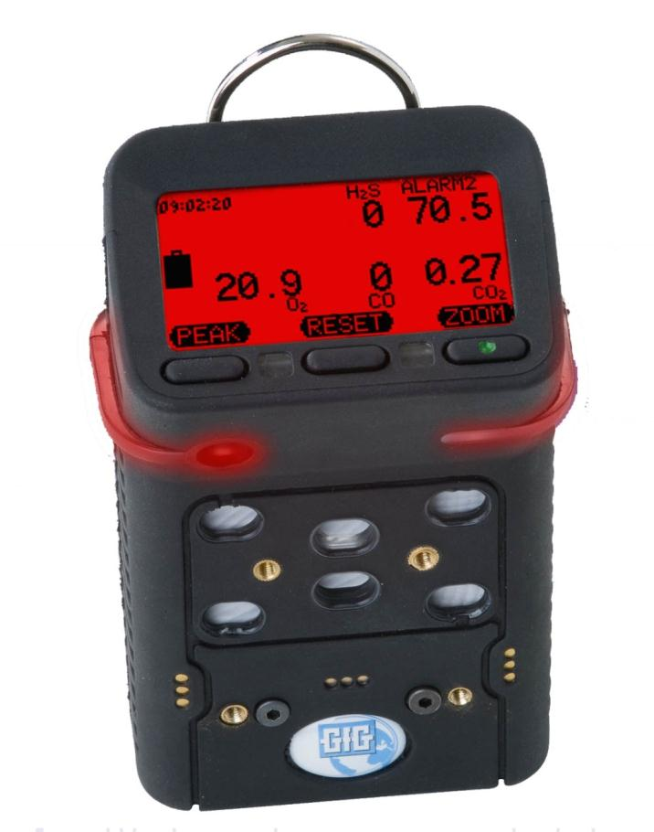
Caracteristicas Externas y Controles
Botones de Control
Anillo para la correa
LCD
Boton On / Off
Barra de alarma de luz 360°
Alarma LEDs
Puerto de Alarma Audible
Entradas de Difusion
Tornillos para adaptador de calibracion
Tornillos para la bateria
Contactos de Carga

Slide 36
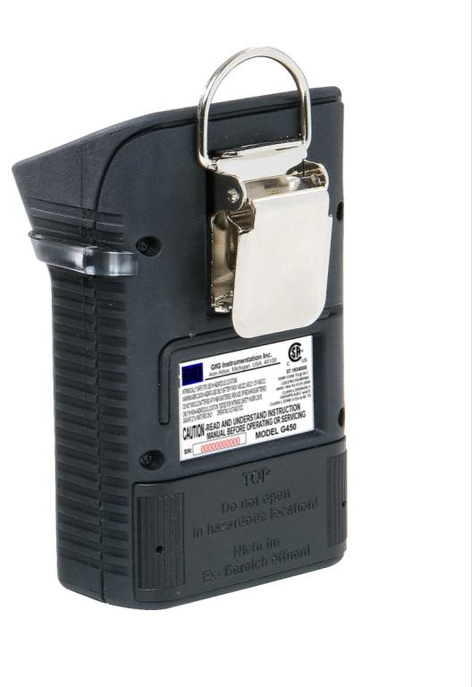
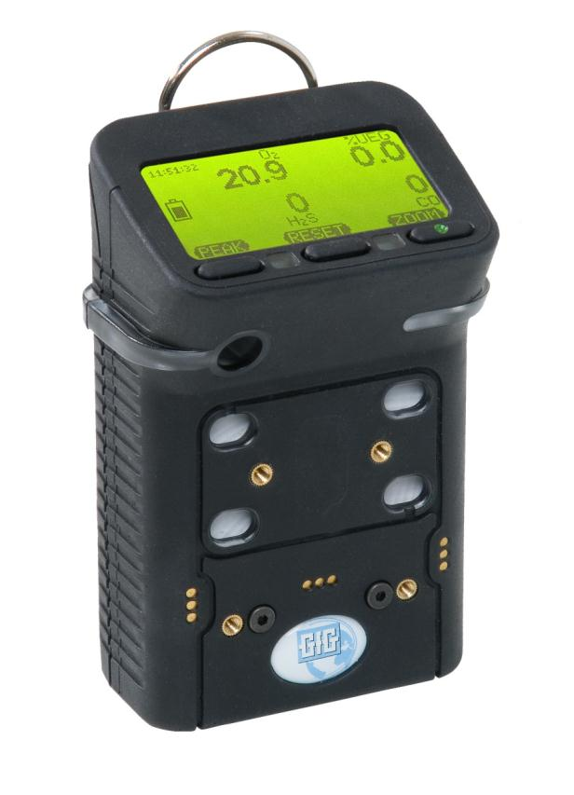
Localizacion de la Bateria
Bateria
Tornillos para la Bateria

Slide 37
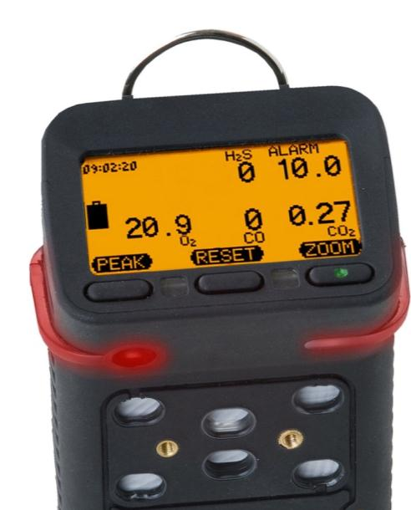
Prendiendo el Instrumento
Verificar el apropiado funcionamiento realizando un bump test antes del uso diario
Asegurese que el equipo esta localizado en aire fresco antes de prenderlo
Apretar el boton de la mano derecha para prendido
Boton On / Off (el que tiene punto verde)

Slide 38
Verificando la Version del Firmware
La primera pantalla en la secuencia de inicio del equipo muestra la version del software (firmware) actualmente instalado

Slide 39
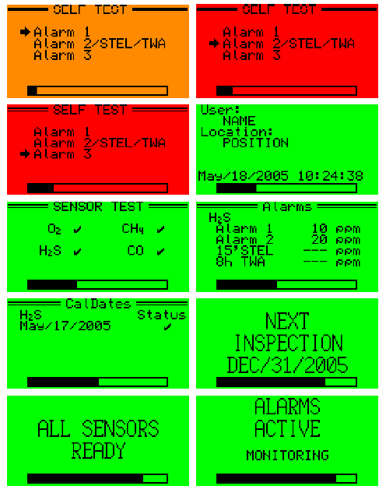
Secuencia de Inicio
Luego de iniciado el instrumento desplegara la siguiente secuencia de pantallas
Status del sensor
Ajustes de alarma
Calibracion y fechas de vencimiento del bump test
Las alarmas audible y visual se activaran
La cuenta regresiva indicara cuando el G460 este listo para su uso
El instrumento desplegara notificacion de alarma si el bump test o la calibración estan vencido

Slide 40
Inicio del Instrumento
Si el equipo emite una alerta de “Bump test” o “Calibracion” durante su iniciacion, presionar “SIGUIENTE” para reconocerlo y continuar
¡No use el instrumento para monitorear gas hasta que el procedimiento requerido este completado!
Revisar el estado de las baterias cuando la inicializacion este terminada
Verificar que las lecturas se estabilicen en lso valores del aire fresco (20.9% O₂, 0% LEL, 0 ppm gases toxicos) y realce una autocalibracion al aire si es necesario
Use el Docking Station o realice manualmente el procedimiento de Bump Test o Calibration requerido
BUMP TEST overdue

Slide 41
Alarmas “Bump test” and “Calibracion”
Las alarmas audibles y las alarmas visuales son activadas y un mensaje de precaucion indica que la fecha limite a sido superado del Bump Test o Calibración.
Las advertencias pueden confirmarse pulsando el boton NEXT, en cuyo caso el instrumento sigue la secuencia de arranque.
Las alarmas continuaran mostrandose todo el tiempo cada vez que el instrumento se enciende hasta que sea borrado.
La alarma vencida del “Bump test” puede eliminarse solo con el uso del Docking Station
La alarma de calibracion se puede borrar ya sea mediante el uso de una estacion de calibracion o la realizacion de una calibracion manual sobre el instrumento.
overdue

Slide 42
Apagando el instrumento
Presionar y mantener el botom de “ZOOM” por 5 segundos para apagar el detector.
El display tendra un conteo regresivo(3…2…1)
Soltar el botom cuando el tono constante deje de sonar lo cual indica el apagado completo del equipo.
Teclado On / Off (“Zoom”)

Slide 43
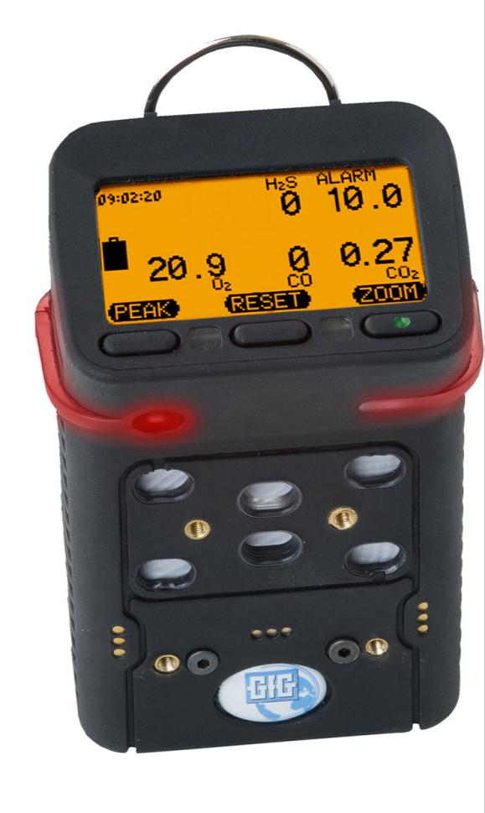
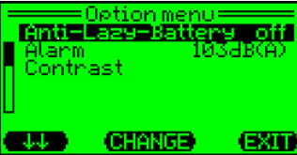
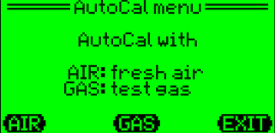
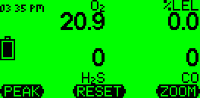
Función de las teclas
El nombre y función de las teclas de control cambian dependiendo de lo que quieres hacer y ver en el pantalla.

Slide 44
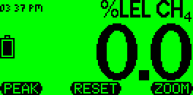
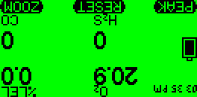
LCD features
Presionando cualquier tecla causara en la pantalla una retroiluminación que se activara.
Presionar el teclado de “Zoom” una vez para agrandar las lecturas, presionar Zoom otra vez para ver el siguiente gas.
Presionando el teclado de “Peak” y “Zoom” al mismo tiempo la pantalla girara.

Slide 45
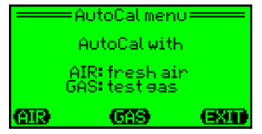
LCD features
Presionando el teclado de “Reset” y “Zoom” al mismo tiempo pone el instrumento directamente en modo de “Autocalibracion”

Slide 46
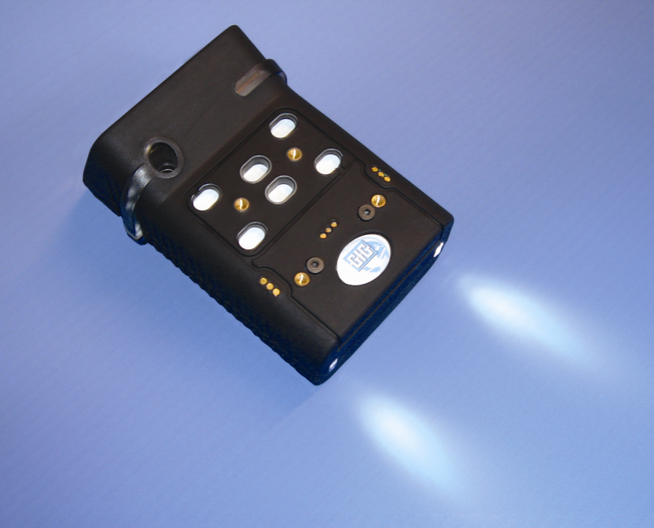
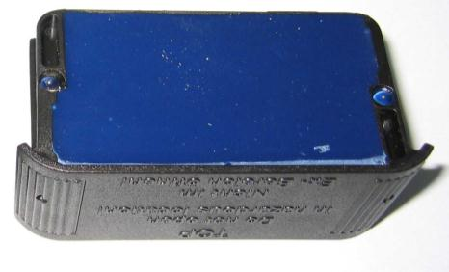
Pack de Batería Recargable
Opcional, disponible con LED linterna
LED location

Slide 47
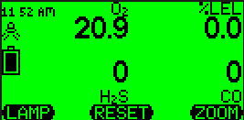
Encendido de la linterna de Batería
Para una operación normal:
Presionar y mantener presionado el teclado de "Peak" hasta que se muestre el icono de "Lamp" en la pantalla.
El led permanecera encendido durante 60 segundos y luego se apagara.
Presionar "Lamp" para desactivar

Slide 48
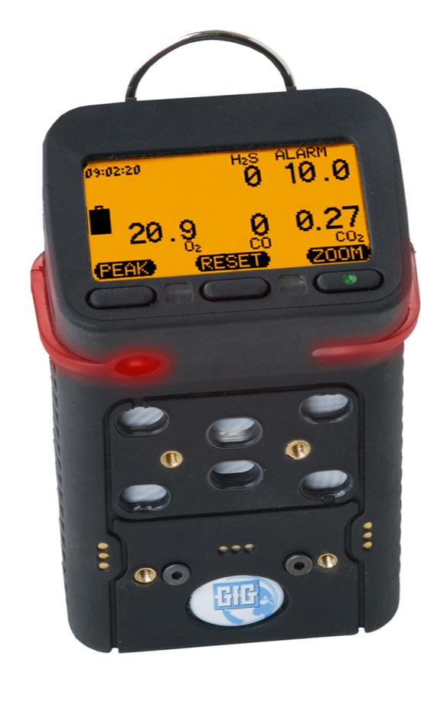
Instrument readings and alarms
LEL:
Incremento de lecturas en 0.5% LEL.
H₂S:
Sensor standar de H₂S :
Incremento de lecturas en 0.1 ppm.
Sensor de COSH :
H₂S tiene incrementos de lecturas en 0.2 ppm.
CO:
Incremento de lecturas en 1.0 ppm
O₂:
Incremento de lecturas en 0.1%.

Slide 49
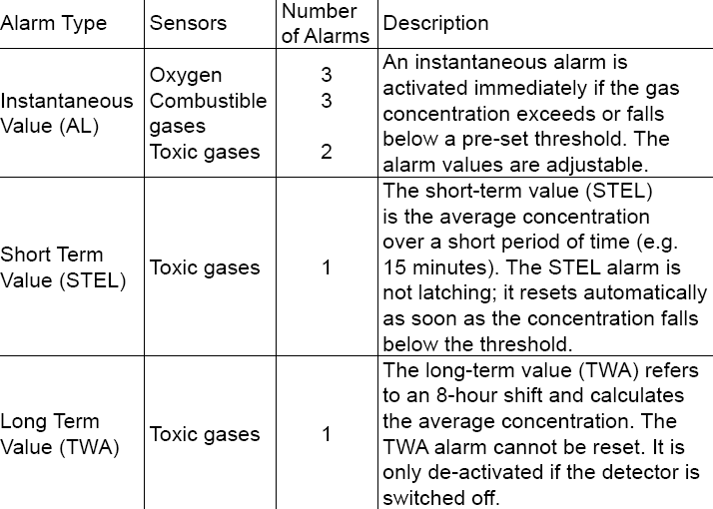
G450 / G460 alarms

Slide 50
Efecto de la concentración de O₂ en las lecturas de gases combustibles.
Las lecturas de LEL pueden verse afectadas si el nivel de O2 es mucho mayor o menor que la que se tiene al aire fresco.
El sensor catalitico de LEL requiere un minimo del 10% de O2 para tener lecturas de LEL.
Si la concentracion de O₂ es muy baja para la lectura de LEL apareceran signos de interrogacion..
Lecturas al aire fresco
Lecturas en ambientes con deficiencia de O₂
Lecturas en ambientes con mayor deficiencia de O₂

Slide 51
Efectos de alta concentración de gas en sensor LEL
Adicional en lo que concierne al uso de los sensores cataliticos de LEL:
El trabajo no es permitido en areas donde la concentración de gas exceda los límites de seguridad.
Si la concentración de gas explosivo es muy alta, no hay suficiente oxigeno para la apropiada deteccción del sensor de LEL.
Concentraciones alrededor del 100% LEL pueden dañar el sensor.
Lecturas al aire fresco
Alarma inicial al 10% LEL
Alarma 2 al 20% LEL
Alarma 3 al 50% LEL
Alarma de exceso de límite al 100% LEL

Slide 52
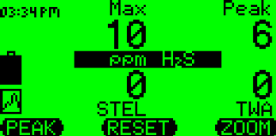
Modo de Lectura Pico
La pantalla principal muestra la concentracion actual de gas.
Presionar “Peak” una vez para poner el instrumento en lectura de modo de pico.
El icono en el display indica cuando se encuentra en modo pico.
Presionar “Reset” para limpiar las lecturas picos.
Presionar “Peak” para retornar a la operacion normal.
Nota: Despues de 15 minutos el detector G460 retorna a las lecturas normales de gas en la pantalla principal.

Slide 53
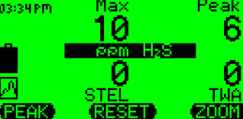
Borrando las Lecturas en Modo Pico.
La funcion pico muestra los valores significativos solamente entre el tiempo que fue activada dicha funcion hasta el tiempo en que fue desactivada.
Presionando el teclado"Peak" otra vez elimina las lecturas en pantalla y el instrumento retorna a operación normal.
No se pueden borrar ni resetear las lecturas picos, STEL, TWA de la memoria del instrumento.

Slide 54
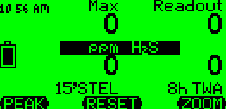
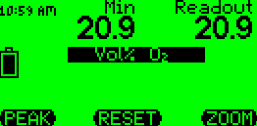
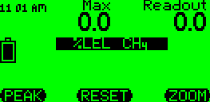
Viendo las lecturas Peak, STEL y TWA en toda la pantalla
El instrumento puede mostrar los valores Peak, STEL y TWA en toda la pantalla del equipo .
Presionar "Zoom" para agrandar los valores, luego presionar y mantener el teclado "Zoom" por aproximadamente 2 segundos hasta que el instrumento suene.
La pantalla no mostrara Max, STEL, TWA para sensores toxicos; muestra maximos valores de gases combustibles, y valores minimos de O2
Presionar "Zoom" para adelantar un sensor a otro con la finalidad de observar sus respectivos valores.

Slide 55
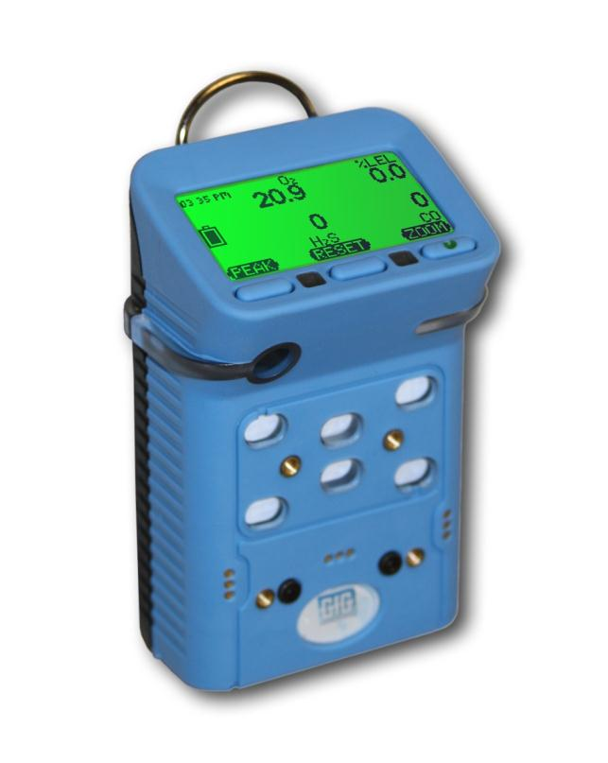
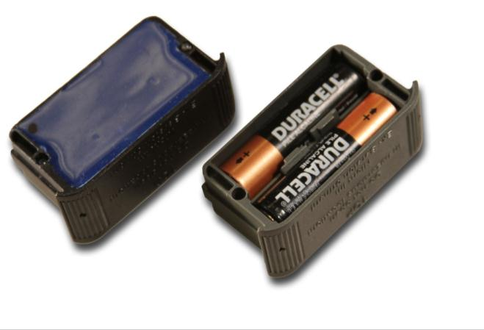
Paquete de Baterías G450 / G460
Las baterias recargables (NiMH)y las baterias alcalinas intercambiablesle duran hasta 25 horas.
Las baterias NiMH tienen un excelente ciclo de vida y un performance a baja temperatura.
La garantia de las baterias de NiMH son de 2 años.
El tiempo tipico de duracion de las baterias de NiMH despues de dos años de uso con un adecuado mantenimiento es de 16 horas

Slide 56
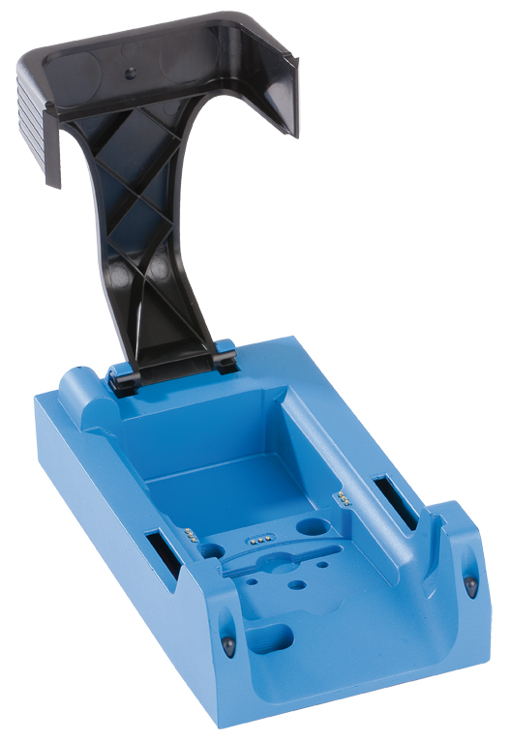
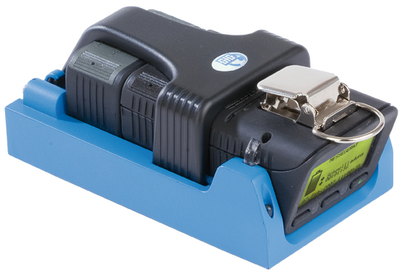
Cargador G450 / G460
El cargador inteligente incluye el modo de carga de mantenimiento para evitar daños a la bateria debido a una sobrecarga.
Disponible en versiones de simple y doble
Disponible para uso con vehiculo de 12 VDC de carga.

Slide 57
Opcional cargador para instrumentos con bomba G450 / G460
Este cargador carga simultaneamente la bomba y el instrumento a la vez.
Disponible para el uso con 12 VDC en el sistema de carga de vehiculos.

Slide 58
Ciclos de carga G450 / G460
El cargador inteligente GfG tiene el ciclo de carga en el modo rapido, luego cuando el relay conmuta realiza una carga lenta cuando la bateria esta cargada al 90% de su total capacidad.
Cuando la bateria esta completamente descargada requiere hasta 6 horas de carga.
Nota: Es posible, dejar el instrumento en el cargador despues de 1 o 2 horas de tener una carga del 100% del total de su capacidad.

Slide 59
Ciclo de Carga G450 / G460
El led verde en el cargador indica que la fuente de alimentación esta energizada.
Un led de color ambar sin parpadear indica que se esta realizando una carga rapida.
Un led de color ambar intermitente indica carga de mantenimiento.
El instrumento indica cuanto tiempo ha sido cargado la bateria.
El led ambar indica carga rapida, y el led ambar intermitente indica carga de mantenimiento.

Slide 60
Tipos de Baterías
NiMH: Negro
Alcalina: Gris

Slide 61
Cambio de paquetes de baterías
Use la herramienta de la llave hexagonal para aflojar y quitar los dos tornillos que sujetan la batería al frente de la caja del instrumento
Retire muy suavemente la batería del instrumento
NOTE: USE sus dedos para retirar la batería del instrumento
NUNCA use un desarmador ni ninguna herramienta dura para retirar la batería

Slide 62
Cambio de baterías
Asegurese que el vibrador (el disco plano de la parte superior de la batería) esté en posición cuando el paquete de baterías es reinsertado en el instrumento
NO FUERCE AL INSERTAR LA BATERÍA DENTRO DEL HOUSING!
Reinstale y ajuste los tornillos
Cersiórese que los tornillos estén seguros pero sobre ajustados!
Vibrator

Slide 63
Caída de voltage debido a sobrecarga
Las baterías NIMH no desarrollan “memorias”, sin embargo, si no se ejercitan se vuelven “lentas”
A pesar que cantidad normal de energía se almacena la batería, la tensión de pico en Baterías “lentas" cae más rápidamente de lo habitual
El decremento del voltaje es causado por la formación de pequeños cristales de electrolitos en los platos, incrementando Resistencia pero en decrement del voltaje de algunas celdas individuales de la batería.
Al usuario le aparecerá que la batería no está sosteniendo su carga completa; al instrumento la rápida caida en voltage indica que la batría están a punto de quedarse sin energía.
Poner la batería en un ciclo de descarga profunda puede romper cristales, y mejorar o restaurar el tiempo de ejecución del instrumento

Slide 64
“Batería anti lentitud” Ciclo de descarga profunda
Instrumentos totalmente cargados que no funcionan durante el tiempo esperado deben ejercitarse por medio del ciclo de descarga profunda "de la batería anti lenta"
Nota: Los instrumentos que se dejan en el cargador periodos prolongados entre uso pueden ser ejercitados al llevarlos a descarga profunda o en bases trimestrales

Slide 65
Compatibilidad del hardware plataforma del cargador
G450 y G460 en las versions 3.41 y posteriores han mejorado la “anti lentitud de baterías” así como otras características
GfG recomienda actualizar el código de bits para aprovechar las ventajas de este hardware mejorado
Para aprovechar al máximo las ventajas de la última opción de baterías anti lentas tambien es necesario tener la última version de la plataforma del cargador y el adptador de energia
Nota: Plataformas de cargador y adaptadores de energía vendidos antes de Octobre, 2011 pueden ser actualizadas a la última configuración en las instalaciones de GfG en Ann Arbor
El N/S de la plataforma que termina en “D” indica la última versión
Power adapter must be equipped with “stereo” type jack with two black stripes

Slide 66
Pantalla del Menú Principal
Presione y sujete el botón “Reset” hasta que las siguientes opciones del “Main menu” aparezcan:
Location (Ingrese su localidad)
User (Ingrese el código ID del usuario)
Datalogger (para ajustar el interval datalog)
Alarm clock (para activar un alarma periódica según el reloj actual)
Service (para accesar al menu de servicios
AutoCal® (para calibraciones al aire o ajuste de calibración con gas patrón)
Options (ajuste el contraste de display, alarma, confianza beep , o activar la opción batería“Anti lenta”)
Pump (para revisar el estado de la bomba del tracking de bomba)

Slide 67
Ciclo de Descarga profunda por única vez para baterías NiMH
Desde “Option Menu” escoja “Anti-Lazy-Battery”
Presione “Change” para cambiar al ciclo de descarga profunda por única vez
La pantalla mostrará “1X” en vez de “Off”
Presione “Exit” para regresar a la operación normal de G450
NO APAGUE EL INSTRUMENTO!
Permita la descarga total de la batería, then luego recargue totalmente, ó
Cuando se llega al 10% de la batería coloque el equipo en el cargador
No lo coloque en el cargador hasta que el ícono de la bacteria muestre que la energía ha llegado al 10%
El equipo completará la descarga profunda de la batería “no lenta”, luego cargar normalmente

Slide 68
Ciclo de descarga profunda automática
Es posible programar el equipo de modo que el ciclo de la descarga profunda este´siempre activado en automático cada vez que el equipo sea colocado en el cargado cuando la batería esté por debajo del 10% de voltage
Desde “Options” escoja“Anti-Lazy-Battery” luego presione “Change” para activar el cilclo de descarga profunda unica vez (la pantalla mostrará “1X” )
Presione “Change” nuevamente y escoja“Days”
En cualquier momento que la batería sea colocada en el cargador cuando quede menos del 10% como saldo del voltage el ciclo de descarga profunda se activará automáticamente.

Slide 69
Ciclo de descarga profunda automática
Presione “Off” mientras el equipo está en el cargador para que termine el ciclo de descarga profunda inmediatamente, y regrese el equipo al proceso de carga normal
Presione“Off” para terminar la descarga profunda

Slide 70
Bump Test (Manual de procedimiento)
Asegúrese que el equipo esté en un lugar fresco, prendido y que permita precalentarse
Note las lecturas, y realice la calibración al aire si es necesario
Conecte el adaptador de calibración; el equipo mostrará "AutoCal menu"
Presione "Exit" para mostrar la pantalla de lectura de gas normal
El gas fluye a los sensores; las alarmas deben activarse, y las lecturas deben estabilizarse a los valores esperados (si los sensores fallan para responder apropiadamente, el equipo debe calibrarse antes para cualquier uso futuro)
Apague el gas, remueva el adaptador y permita que las lecturas se estabilicen a los valores del aire libre.

Slide 71
Bump Test
Respuesta de sensores a Quad Mix (graphs)
Lecturas registradas mientras equipo opera en modo normal de lectura de gas
Respuesta simultánea a los cuatro gases, así como armonía entre las concentraciones de calibraciones de gas y las lecturas

Slide 72
Bump Test
Respuesta de sensores a Quad Mix (table)
Lecturas registradas mientras equipo opera en modo normal de lectura de gas
Cuando un sensor está en lecturas de alarma y registradas en rojo

Slide 73
Manual AutoCal
AutoCal permite al equipo ser sometido al “Fresh air” (Aire fresco) or “Calibration” (span) ajustada si es necesario

Slide 74
Conecte el Cal Cap para entrar al Fresh Air y Span “AutoCal”
Escoja ZERO o CAL y aplique el gas (si esta calibrando), Ej. Mezcla deH₂S/CO
Regulación es automatica
Pantalla muestra cuando la regulación cal ha sido exitosamente completada
Inserte el cal cap a la unidad; el equipo entra automáticamente al menú
“AutoCal”

Slide 75
Puede entrar al modo “AutoCal” presionando “Reset” y “Zoom” simultáneamente
Escoja ZERO o CAL y aplique el gas (si esta calibrando), Ej. Mezcla deH₂S/CO.
Regulación es automatica
Presione “Reset” y “Zoom” simultáneamente; el equipo entrará automáticamente al menu“AutoCal”
Pantalla muestra cuando la regulación Autocal ha sido exitosamente completada

Slide 76
Concentraciones de gases de calibración
Mucho mejor usar las concentraciones de calibración de gas por defecto
Las concentraciones GfG por defecto usadas para calibrar el equipo son:
200 ppm CO
20 ppm H₂S
50% LEL Metano (CH₄)
Si usas diferentes concentraciones debes cambiar las configuraciones del instrumento!

Slide 77
Qué se debe hacer si falla la regulación AutoCal?
AutoCal regula todos los sensores que puedan ser regulados en la calibración de gas mientras son usados.
La pantalla mostrará un “Error” para cualqueir sensor que no ha sido correctamente ajustado
Las razones más comunes por las que falla un ajuste AutoCal son:
Olvidar conectar el adaptador de calibración
Olvidar prender el flujo de gas
Cilindro de calibración de gas vacíos
Cilindro errado/ equivocada concentración(s) en calibración de gas
Gas vencido y no puede ser usado
Antes de darse por vencido, comprobar el gas y los accesorios y vuelva a intentarlo

Slide 78
¿Qué hacer si despues de chequear el gas y las conecciones aún falla la regulacion AutoCal?
A fin de evitar que accidentalmente se use gas de calibración equivocado, o poniendo a Cero el equipo en la presencia de contaminantes;
AutoCal tiene un máximo de cambios permitidos en ajustes entre una calibración cero al aire libre, o una calibración span y la siguiente
Si el cambio entre las configuraciones cero o span excede este máximo, el equipo no se ajustará apropiadamente.
En este caso necesitarás realizar una calibración individual de sensor en el sensor o sensors que han fallado en la calibración apropiada.

Slide 79
Procedimiento para la calibración individual de un sensor (part 1)
Use este procedimiento cuando quiera que necesites calibrar un sensor de una sola vez
Presione y sostenga el botón “Reset” para mostrar el “Main Menu” y luego escoger “Service”
En“Security Code” use “1100” como password
Escoja “Sensors” luego seleccione el sensor que desee calibrar
Asegúrese de usar “1100” como password.
“1100” es un password especial que permite una ventana de ajuste de calibración en su máxima amplitud

Slide 80
Procedimiento para la calibración individual de un sensor (part 2)
Una pantalla mostrará el menu de opciones para que seleccione el sensor.
Si el sensor ser regulada al aire fresco entonces escoja “Zero”
Si el sensor no necesita ser calibrado al aire fresco escoja “Calibrate”

Slide 81
Procedimiento para la calibración individual de un sensor(part 3)
Para realizar una calibración Cero aire libre:
Asegúrese que el sensor esté expuesto al aire libre, contaminante fresco
Asegúrese de remover el adaptador de calibración en caso estés usando el aire circundante para ajustar el sensor
La pantalla “Zero” mostrará la lectura actual
Presione “Start” para empezar el ajuste de aire fresco
Se indicará “OK” apenas el procedimiento es completado, después de lo cual la pantalla retornará a la pantalla “Zero”
DEBES guarder los resultados del aire fresco o ajustes de calibración de lo contrario no serán grabados en la memoria del equipo.

Slide 82
Guardando el sensor individual “Zero” y los resultados de “Calibration” (part 4)
Es imprescindible guardar los resultados, de lo contrario, luego de unos minutos el equipo retornará a su estado normal de operación sin que los resultados estén grabados.
Presione“Exit” para salvar los resultados y retornar a la normal operación
Cada vez que presiones“Exit” se subirá un nivel en el programa del equipo.
La pantalla final te preguntará si deseas salvar los nuevos cambios: “Save new adjustment?”
Presione “Yes” para actualizar la memoria del equipo

Slide 83
Procedimiento para la calibración individual de un sensor (part 5)
Para realizer una calibración span :
Escoja el sensor a ser calibrado
Escoja “Calibrate” en el menu
Asegúrese que el adaptador, el gas de calibración y el regulador están conectados al equipo.
La pantalla de la calibración “Span” mostrará la concentración del “CalGas” que el equipo usará para regular el sensor
Verifique que la concentración de gas en el cilindro armonice con el valor “CalGas”
Si lo necesita, puede ajustar el valor “CalGas” seleccionando “Gas” al usar las direccionales (↑↑ or ↓↓) para cambiar la concentración
Presione “Exit” luego de finalizar el ajuste de concentración “CalGas”

Slide 84
Procedimiento para la calibración individual de un sensor(part 6)
Para realizer una calibración span :
El “Readout” muestra la actual lectura del sensor
Abra la válvula del regulador para empezar el fluido de gas al sensor
El número “Readout” se incrementará a medida que el sensor responda al gas
Presione “Start” para empezar el ajuste de calibración
La pantalla de calibración “Span” mostrará un reloj de arena mientras está siendo regulado, luego, un mensaje “OK” apenas se haya completado.
Presione“Exit” para retornar el equipo a la operación normal.
Recuerde GUARDAR el nuevo ajuste de lo contrario los resultados no serán actualizados en la memoria del equipo.

Slide 85
DS-400 Docking Station para tests diarios y/ o calibraciones periódicas
Operación independiente:
No se requiere computador!
Se controla el Docking station con los botones de control del equipo:
Presione "Test" para la prueba
Presione "Cal" para Auto Cal
Presione"Cancel" para cargar solamente

Slide 86
DS-404 Multi-inlet Docking Station para tests diarios y/ o calibraciones periódicas
Entrada solo para 4 cilindros de gas
Bomba automática y Cal para 5, 6 y 7 canales del equipo
Soporta:
Quad mix (O₂, LEL, CO, H₂S)
5-mix con SO₂
5-mix con CO₂
Isobutileno
HCN
NO₂
Y otros gases individual es

Slide 87
Use DS400 Docking Station para tests diarios y/ o calibraciones periódicas
Operación individual: DS-400 no require conección a una computadora externa
Los resultados del test y otros mensajes son mostrados a través del LCD del equipo.

Slide 88
Use DS-400 Docking Station para tests diarios y/ o calibraciones periódicas
El uso de DS-400 permite al equipo guardar los "Bump Test" como un evento específico en la memoria del equipo.
Es posible configurar la fecha de validez en la memoria del equipo
La única manera de resetear el siguiente "Bump Test Due" fecha de validez es mediante el DS-400 Docking Station

Slide 89
Use DS-400 Docking Station para tests diarios y/ o calibraciones periódicas
Asegúrese que el DS-400 está conectado al test de gas y energía
Asegúrese que el equipo está en aire fresco, prendido y que permita el calentamiento
Note las lecturas del instrumento, y realice la cal zero al aire fresco si es necesario
Ubique en el equpo en el DS-400
El Docking station es controlado por el teclado del equipo:
Presione"Test" para el Bump Test
Presione "Cal" para Auto Cal
Presione "Cancel" para solo carga

Slide 90
Cómo hacer el bump test
Asegúrese de prender el equipo
Mejor si el equipo calienta al menos 5 minutos antes del bump test
Asegúrese que el Docking Station esté enchufado y conectado al gas
La entrada más alta es para aire fresco
La entrada más baja es para el gas span
Ubique el equipo en el Docking Station
La pantalla del equipo indicará el status y resultados del test.

Slide 91
Cómo hacer el bump test
Luego de un conteo de 10 segundos; el Docking Station realizerá automáticamente el bump test
La pantalla del equipo mostrará una marca check encima de cada sensor cuando el bump check sea completado
Si el equipo no es removido del Docking Station; 5 minutes luego que el test es completado el equipo automáticamente se apaga y pasará al modo carga.

Slide 92
DS400 Docking Station
Bump-Test incluye:
Función de alarma Visual
Fución de alarma Audible
Tiempo para la activación de alarma 1
Tiempo para la activación de alarma 2
Tiempo para t50
El test de Calibración incluye:
Ajustes Zero al aire libre
Ajustes la calibración Span
Todos los resultados del :
Son guardados en la memoria del equipo
Son guardados en la tarjeta de memoria del Docking Station

Slide 93
Qué hacer cuando el equipo falla el bump test
La pantalla de advertencia de color rojo y el mensaje indica que la prueba de funcionamiento ha fallado
Esto significa que el equipo necesita ser “Autocal” antes de futuros usos
Retire el equipo del Dock, y presione el botón “Reset” (en el centro) para limpiar el mensaje de alerta
Coloque el instrumento de regreso en el Dock
Antes que termine el conteo presione el botón Autocal

Slide 94
Opciones de bandeja de carga DS-400
DS-400 Docking Stations puede ser equipado con un “individual" or "doble" bandeja de carga para recargar el equipo y la batería al mismo tiempo
Las bandejas están disañadas para ser fácilmente intercambiadas
La bandeja de carga es asegurada en el case del Docking Station mediante un tornillo individual Phillips

Slide 95
Retirar o cargar la bandeja de carga DS-400
Tornillo
Retire el tornillo de la bandeja de carga;
Levante la bandeja del frente y tire hacia arriba y hacia adelante

Slide 96
Puesta en marcha de la bomba
Asegúrese que la bomba esté apropiadamente ajustada al equipo
Adjunte el tubo y la muestra de ensayo
Prenda el equipo
Luego que el equipo ha completado el autocomprobación y la secuencia de calentamiento, use el interruptor para prender la bomba
El Equipo indicará el estado de la batería de la bomba
Bloquee la entrada para verificar que la alarma de bajo flujo se active apropiadamente

Slide 97
Usando la muestra de bomba mecanizada
Reglas para las muestras
Máxima distancia de muestra recomendada es de 100 metros con
3 segundos por metro por tubo
2 minutos como tiempo de muestra (respuesta de sensor)
Espacio de muestra confinado:
Superior, al medio, inferior (como mínimo, muestra a cada 4 pies como intervalo )

Slide 98
Realizando un test de gas
Realice una apropiada puesta en marcha del instrument
Asegúrese que al equipo ha tenido un bump-test apropiado antes del uso
Realice un apropiada puesta en marcha de la bomba (si amplica)
Make sure sample probe assembly is used whenever using the motorized sampling pump
Asegúrese que el juego de piezas de la muestra de prueba está equipada con barrera hidrofóbica y filtros de partículas - Sustituir si está decolorada o sucio, o si se está bloqueando el flujo
Pruebe todas las áreas requeridas
Llene la hoja de test del gas

Slide 99
Tiempo requerido para una apropiada prueba
Esperar hasta que la lectura del sensor se haya estabilizado completamente!
Recuerde que puede necesitar hasta dos minutos – o más – para que los sensores terminen de estabilizarse
Si se usa un tubo o una varilla, tiene que agregar un adicional de 1 segundo por pie de tubería para que el gas llegue a los sensores
De modo que, si estuviera probando un barco que tenía 10 metros de profundidad y con 10 pies de tubería, ¿cuánto tiempo se tarda en tomar y examinar muestras de la atmósfera en el fondo del barco?
2 minutos + (1 seg. x 10 feet) = 2.17 minutos
El tiempo que se toma la bomba de jalar la muestra a través de unos 3.5 metros de largo de tubería
Tiempo requerido para cada test.
El tiempo que toma a los sensors terminar de estabilizarse luego que el gas termina de alcanzar a los sensores.

Slide 100
Preguntas?

